Slide 1
Οι αγαπημενοι μου ηρωεσ

Slide 2
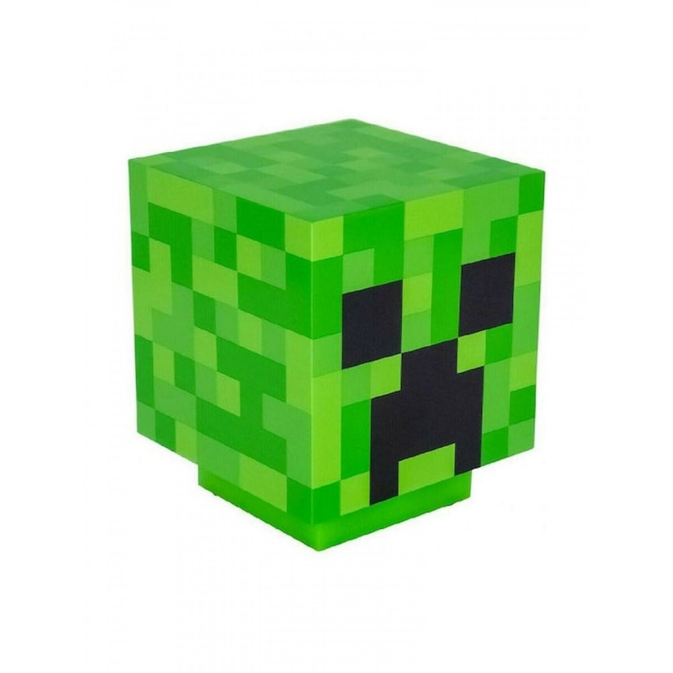
CREEPER
Τα Creeper ή Κρίπερ είναι φανταστικοί χαρακτήρες από το βιντεοπαιχνίδι Sandbox Minecraft.
Είναι εχθροί που συναντώνται οπουδήποτε και οποτεδήποτε στον κόσμο του παιχνιδιού.
Αντί να επιτίθενται παραδοσιακά στον παίκτη, τον πλησιάζουν (συνήθως με κρυφό τρόπο) και εκρήγνυνται, καταστρέφοντας τμήματα της γύρω περιοχής και ενδεχομένως να βλάψουν τον παίκτη εάν βρίσκεται κοντά στην έκρηξη.

Slide 3
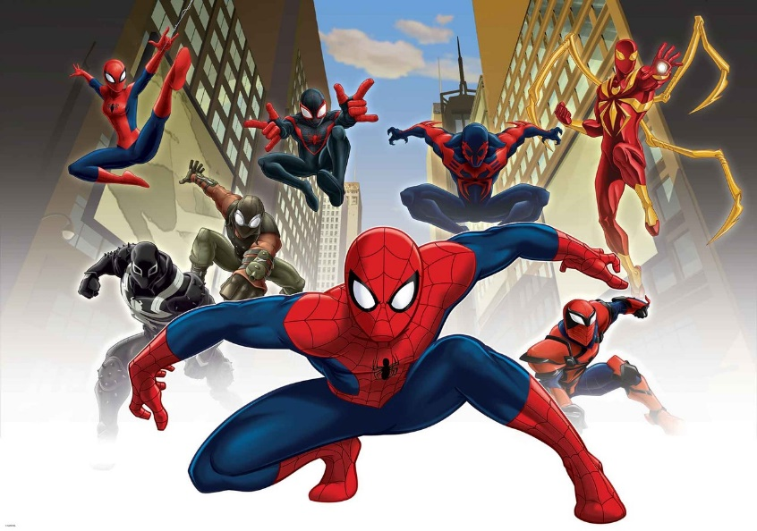
Spiderman
Ο Spider-Man (ελληνική μεταφορά: Άνθρωπος Αράχνη, πραγματικό όνομα: Peter Benjamin Parker) είναι φανταστικός χαρακτήρας βιβλίων κόμικ της αμερικανικής εκδοτικής εταιρείας Marvel Comics.
Πρωτοεμφανίστηκε ως χαρακτήρας στο 15ο τεύχος του περιοδικού Amazing Adult Fantasy, ενώ το πρώτο περιοδικό αποκλειστικά με ιστορίες του ήταν το The Amazing Spider-Man.

Slide 4
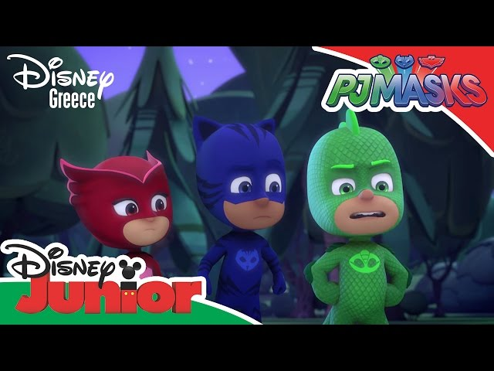
πιτζαμοηρωεσ
Ήρωες με πυτζάμες είναι ο τίτλος βρετανο-γαλλικής τηλεοπτικής σειράς κινουμένων σχεδίων.
Η σειρά βασίζεται στην γαλλική σειρά βιβλίων Les Pyjamasques από τον Romuald Racioppo.

Slide 5
ΕΥΧΑΡΙΣΤΩ ΓΙΑ ΤΗΝ ΠΡΟΣΟΧΗ ΣΑΣ!

